Slide 1
计算物理 Computational Physics
中国矿业大学（北京）
林南省

Slide 2
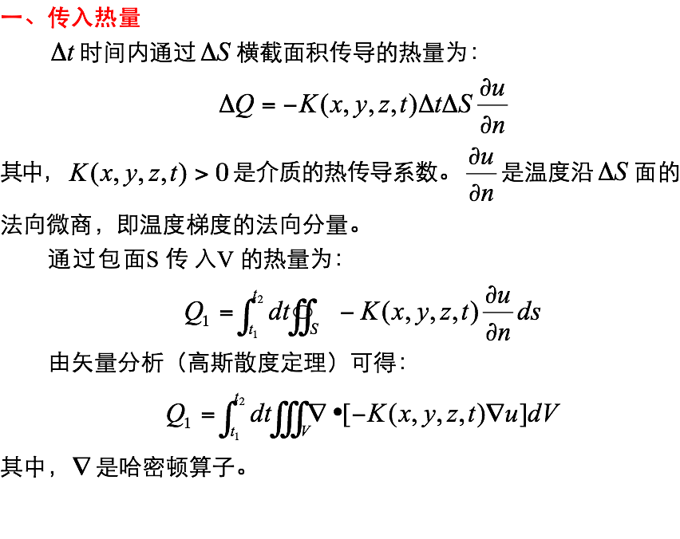
6.1 热传导方程概述
第六章 热传导方程的差分解法

Slide 3
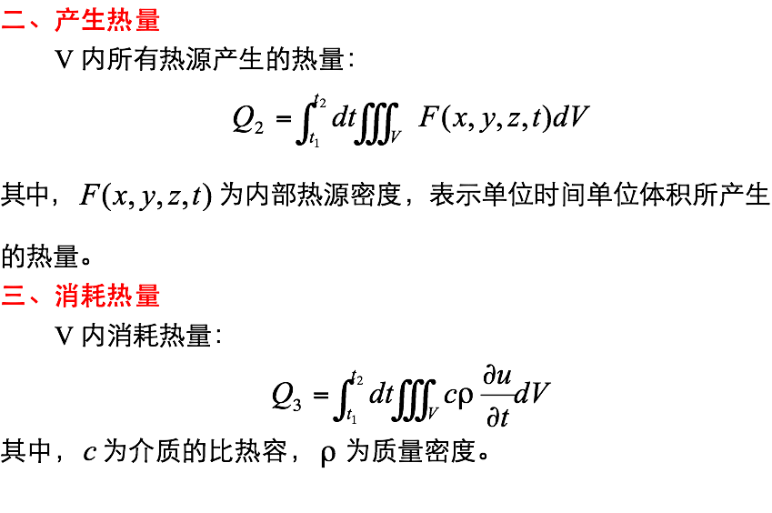

Slide 4
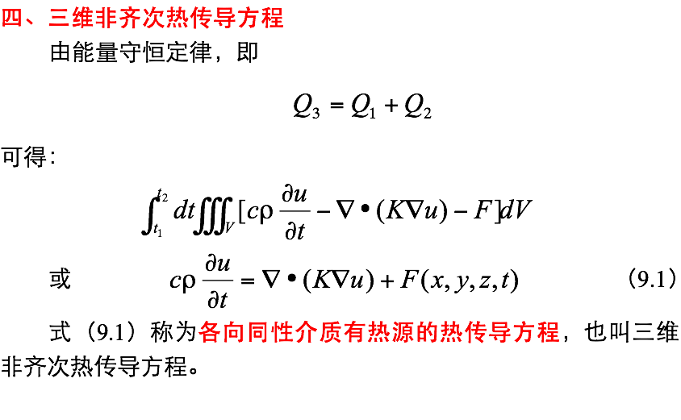

Slide 5
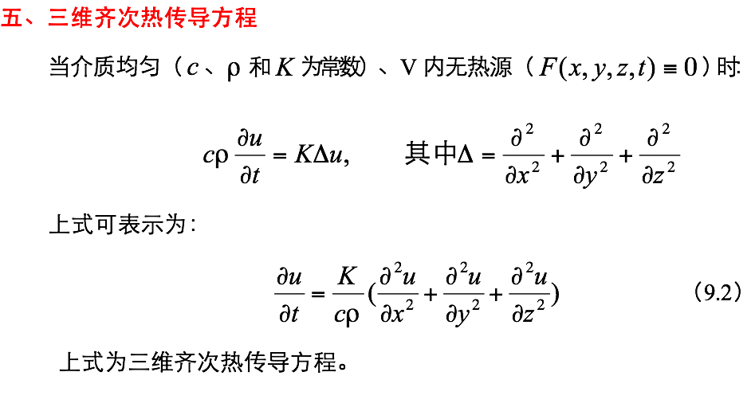

Slide 6
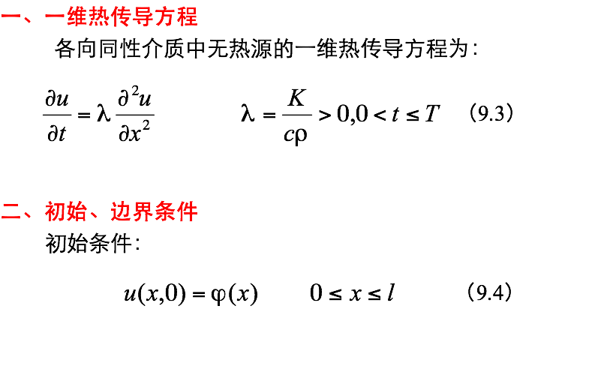
6.2 一维热传导方程的差分解法

Slide 7
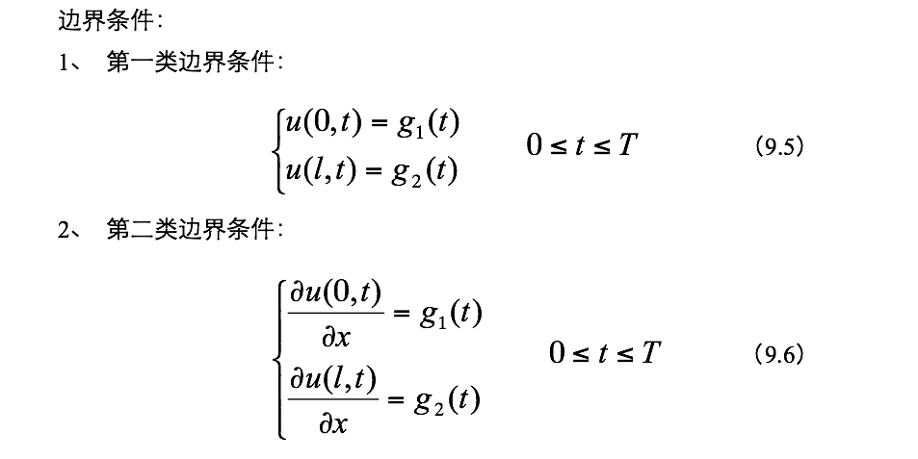
6.2 一维热传导方程的差分解法

Slide 8
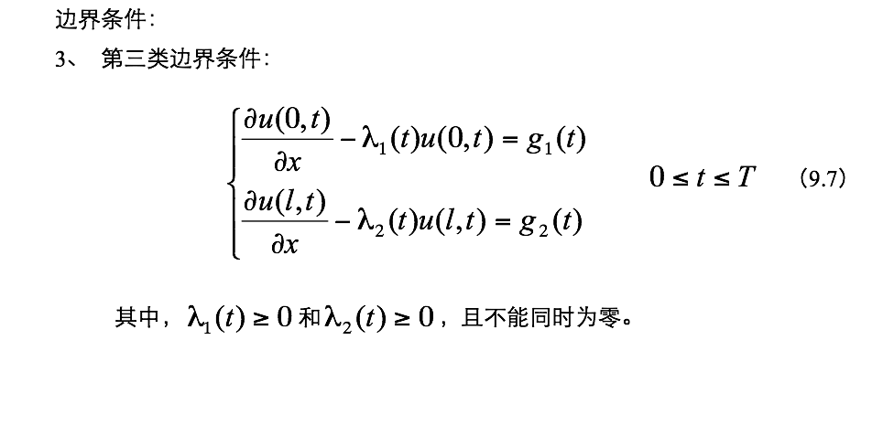
6.2 一维热传导方程的差分解法

Slide 9
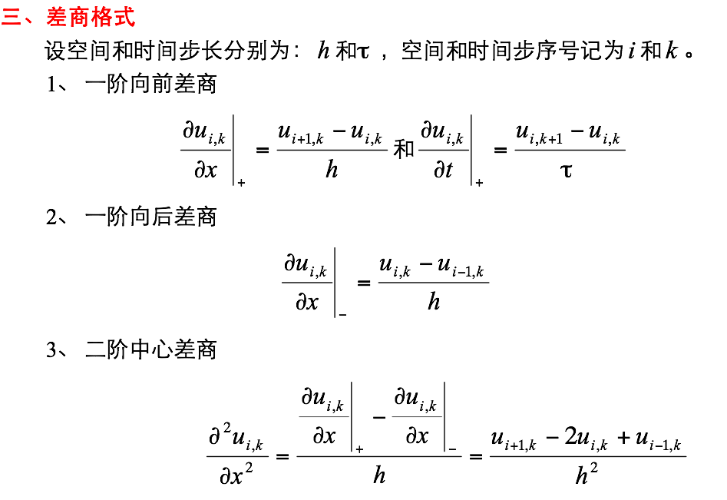
6.2 一维热传导方程的差分解法

Slide 10
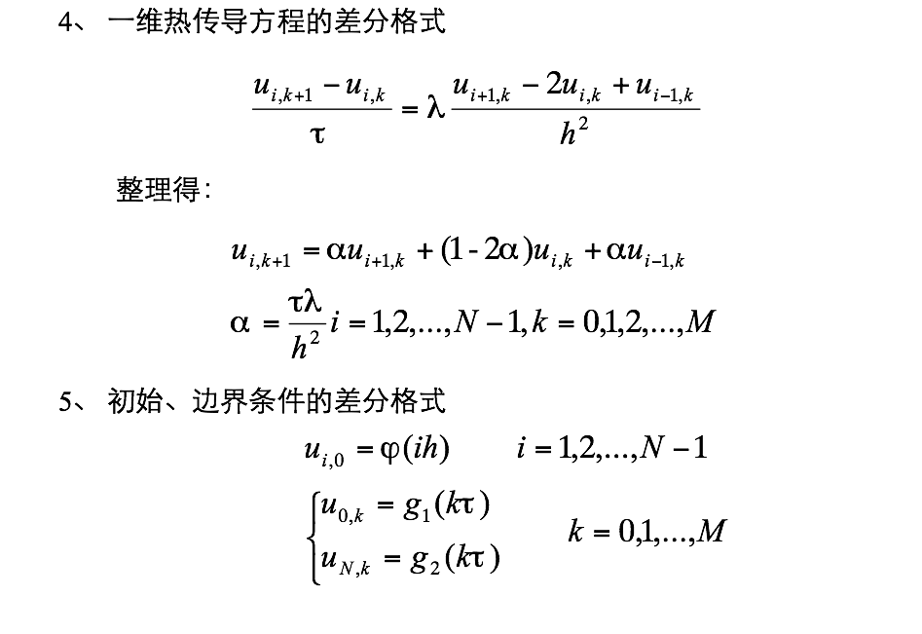
6.2 一维热传导方程的差分解法

Slide 11
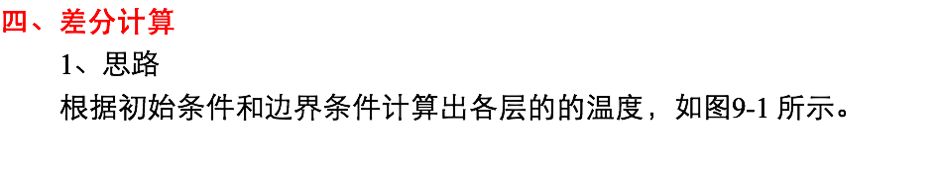
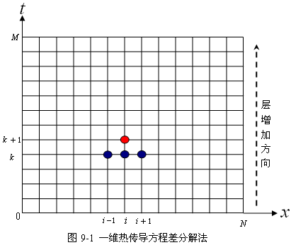
6.2 一维热传导方程的差分解法

Slide 12
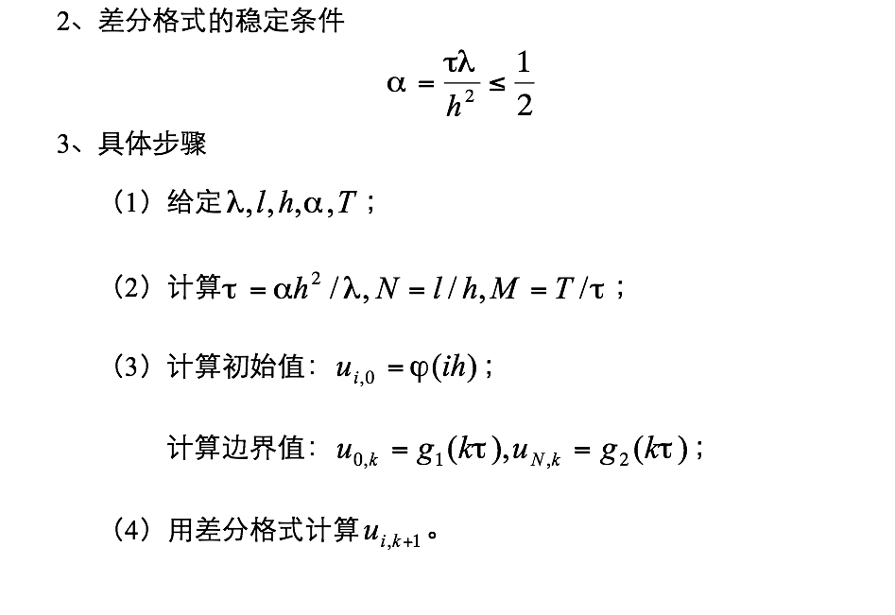
6.2 一维热传导方程的差分解法

Slide 13
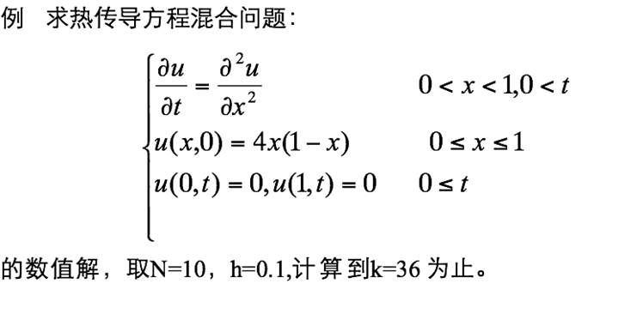
6.2 一维热传导方程的差分解法

Slide 14
function main
%热传导方程的差分解法
lda=1;l=1;h=0.05;alpha=0.5;tao=alpha*h^2/lda;T=tao*100;N=l/h;M=T/tao;
for i=1:N+1
u(i,1)=fai((i-1)*h);
end
for k=1:M
u(1,k)=g1(k*tao);
u(N,k)=g2(k*tao);
end
for k=1:M
for i=2:N
u(i,k+1)=alpha*u(i+1,k)+(1-2*alpha)*u(i,k)+alpha*u(i-1,k);
end
plot([0:h:l],u(:,k+1)); hold on; pause(0.05);
end
function u=fai(x)
u=4*x*(1-x);
function u=g1(x)
u=0;
function u=g2(x)
u=0;

Slide 15
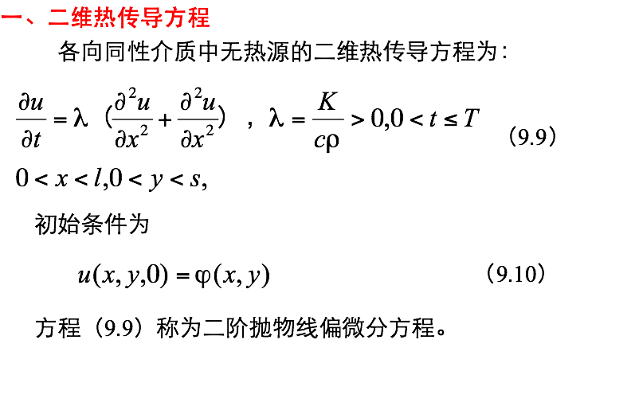
6.3 二维热传导方程的差分解法

Slide 16
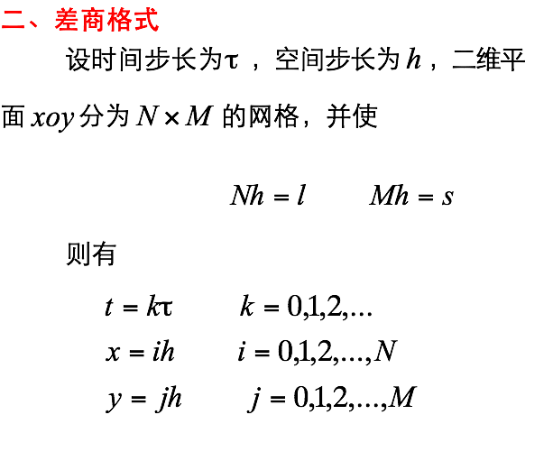
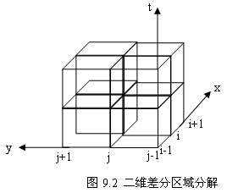

Slide 17
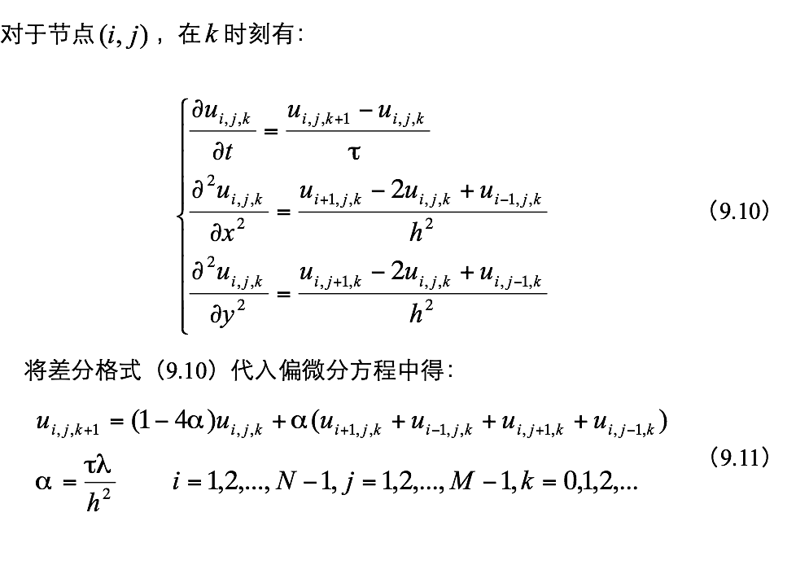
6.3 二维热传导方程的差分解法

Slide 18
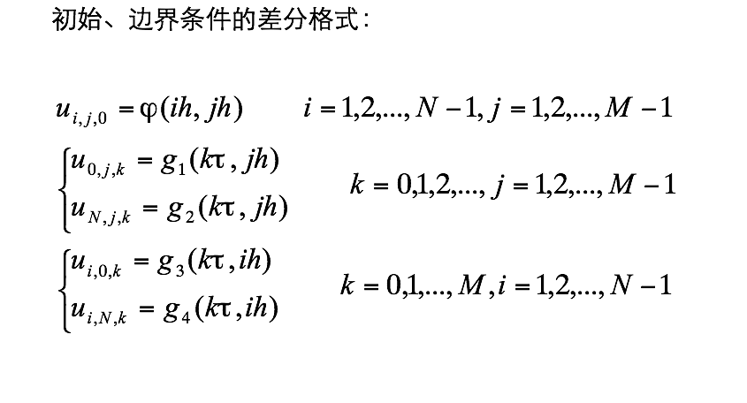
6.3 二维热传导方程的差分解法

Slide 19
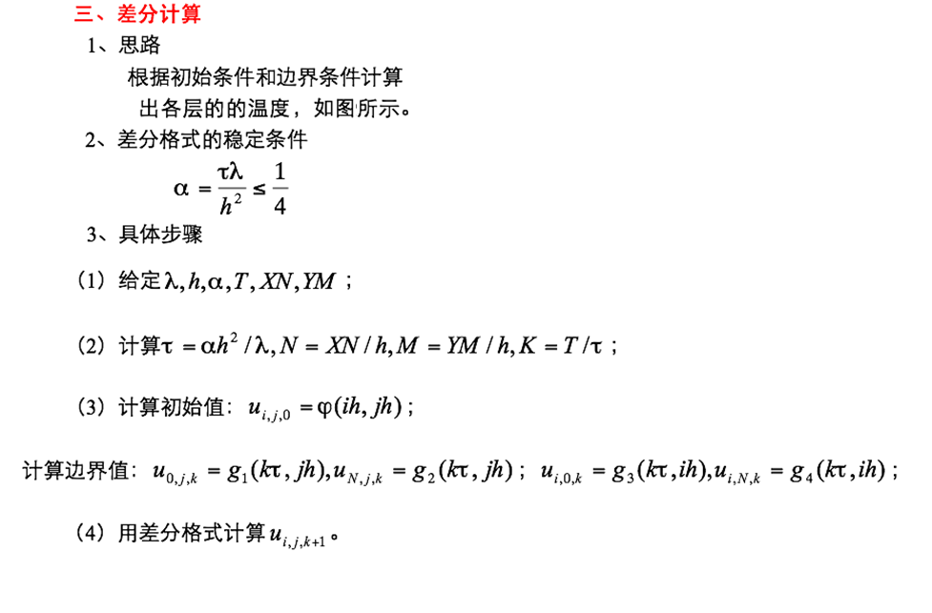
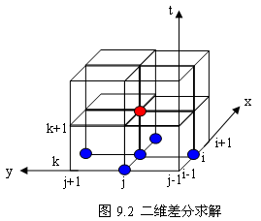

Slide 20
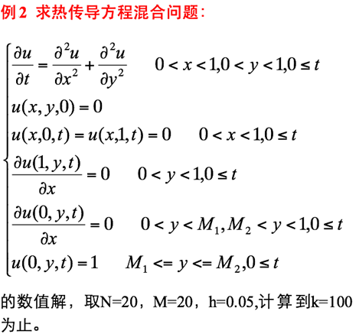
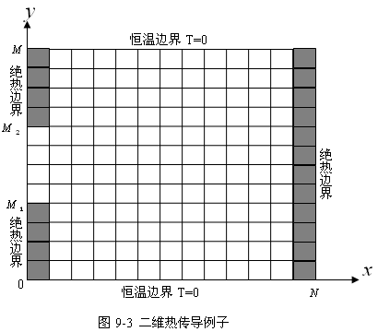
6.3 二维热传导方程的差分解法

Slide 21
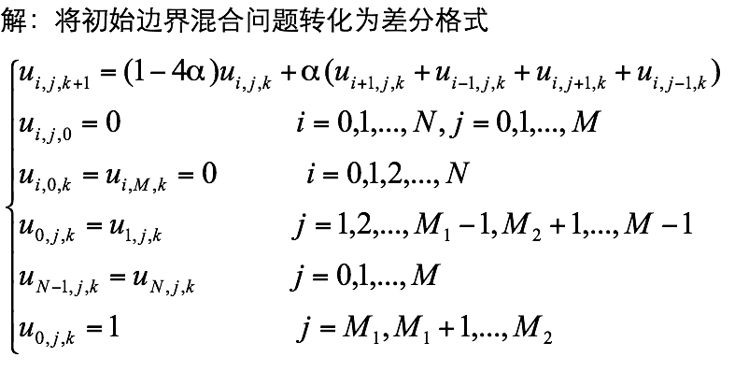
6.3 二维热传导方程的差分解法

Slide 22
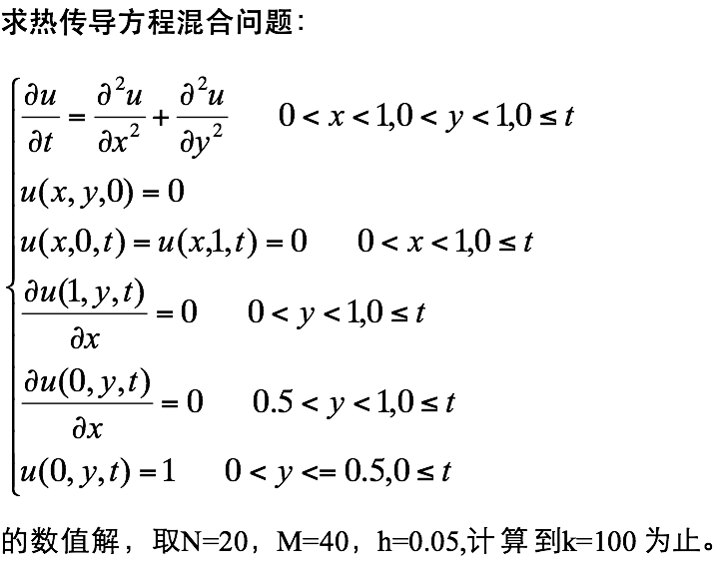
作业 5：

